Slide 1
Université Montpellier 2
Master Dynamique terrestre et Risques naturels
2015 / 2016 – 1er semestre M1
Module de Géodésie
G P S
Principe de base et + …
Erik Doerflinger

Slide 2
LE POSITIONEMENT GPS EN SCIENCES DE LA TERRE
Positionnement de points de mesure (géologique, sismique, gravimétrie, …)
Réalisation de Models Numériques de Terrain (MNT)
Détermination de géoïdes de grande précision (informations sur les structures profondes)
Quantification des rebonds post-glaciaires
Surveillance des risques naturels (volcanisme, glissement de terrain, ...)
Quantification des déformations tectoniques
Quantification des déformations co et post-sismique
Détermination du niveau absolu des mers
~ 10 m
P
R
E
C
I
S
I
O
N
~ 1 mm

Slide 3
PLAN
Description du système
Principe du positionnement
Structure des signaux GPS
Positionnement absolu et Positionnement différentiel
La mesure sur les codes
La mesure sur la phase
Les source d’erreur
Le positionnement absolu avec la méthode PPP
Notion de précision et de répétabilité

Slide 4
PLAN
Description du système
Principe du positionnement
Structure des signaux GPS
Positionnement absolu et Positionnement différentiel
La mesure sur les codes
La mesure sur la phase
Les source d’erreur
Le positionnement absolu avec la méthode PPP
Notion de précision et de répétabilité

Slide 5
NAVSTAR GPS (NAVigation System by Timing And Ranging - Global Positioning System)
Le système américain GPS est un système de radio positionnement par satellites. Il a été développé par l’armée américaine (US navy) à partir de 1973 pour ses besoins propres. Il remplace le système TRANSIT qui fut développé à la fin des années 50 et opérationnel jusqu'au milieu des années 80.
Les spécifications de départ en terme de localisation sont les suivantes :
La position et la vitesse d'un mobile,
- à tout instant
- en tout endroit
- dans un système de référence mondial (appelé WGS84)
avec une précision inférieure à 10 m.
Le temps à une microseconde près dans l'échelle de temps GPS qui a été défini à partir de l'UTC. (Tutc = Tgps – 13 s en mars 2005)
Sa conception militaire a imposé des contraintes supplémentaires :
Invulnérabilité du système (satellites en orbites hautes)
Facilité d'emploi sur le terrain et récepteur indétectable. Pour cela le système est descendant, les satellites transmettent toute l'information nécessaire pour se positionner et les récepteurs sont passifs. Autre avantage de cette conception, le nombre d'utilisateurs est illimité et anonyme. Il suffit de posséder un récepteur pour obtenir sa position.
Les principales phases de développement sont les suivantes :
1973 - 1978 : mise au point du concept, lancement des appels d'offres
1978 - 1985 : phase pré-opérationnelle avec lancement de 11 satellites du block I
1989 - 1997 : lancement de 28 satellites du block II\IIr de la phase opérationnelle.
Février 1994 : le congrès américain le déclare opérationnel.

Slide 6
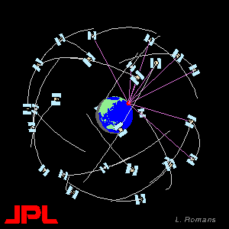
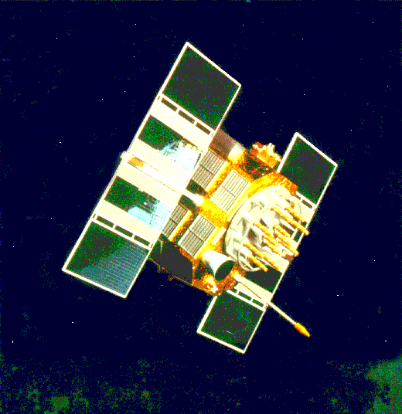
Le secteur spatial
Le secteur spatial
Satellites GPS
Constellation : 28 satellites
Altitude : 20200 km
Période : 11h 58mn
Orbite : quasi circulaire
55° / équateur

Slide 7
Le secteur spatial
Le secteur spatial
Plusieurs numérotations des satellites GPS cohabitent
La numérotation du type Space Vehicule (SV) qui correspond à l'ordre de lancement des satellites
Le numéro PRN (Pseudo Range Noise) qui est celui que contient le message de navigation et qui est le plus souvent utilisé par les récepteurs et les logiciels calculs
La numérotation dans le catalogue de la NASA
La numérotation internationale.
Satellites GPS
Constellation : 28 satellites
Altitude : 20200 km
Période : 11h 58mn
Orbite : quasi circulaire
55° / équateur

Slide 8
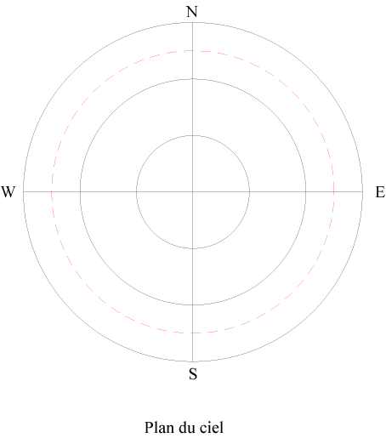
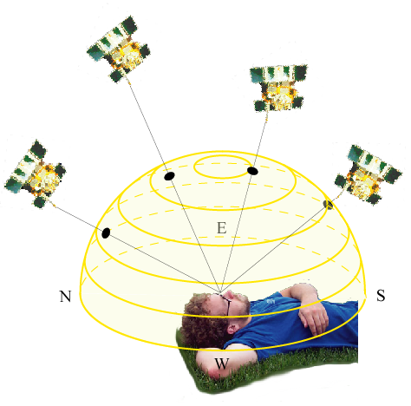
Plan du ciel GPS

Slide 9
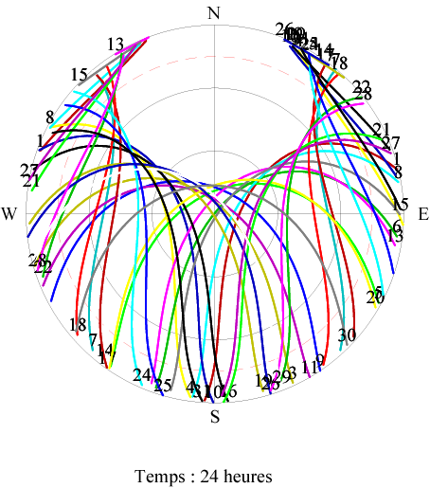
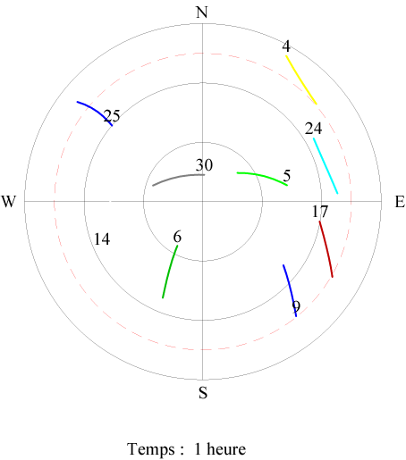
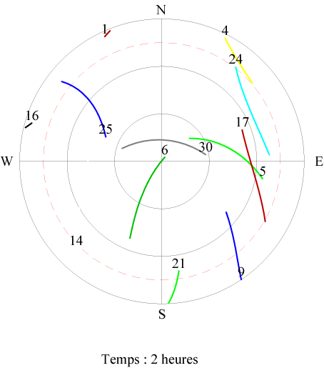
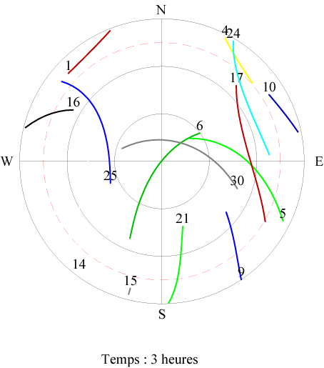
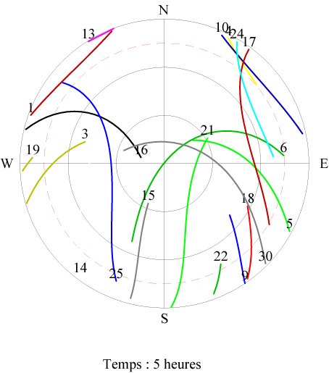
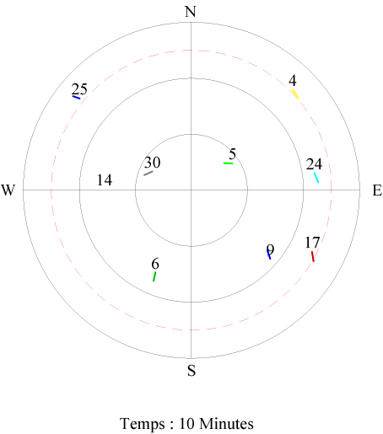
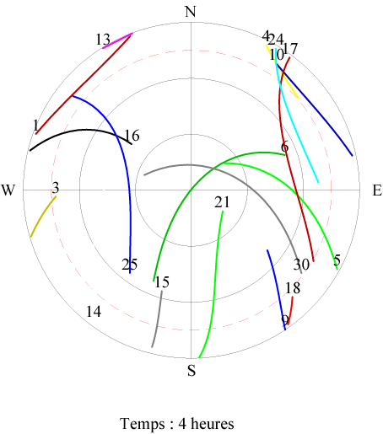
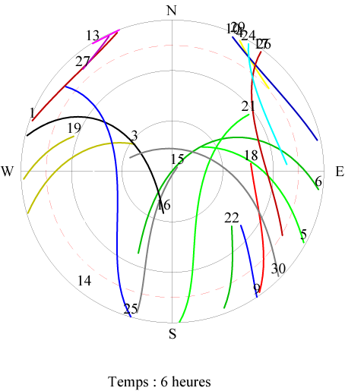
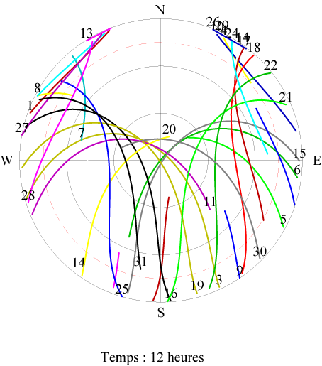
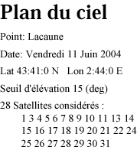
Plan du ciel GPS

Slide 10
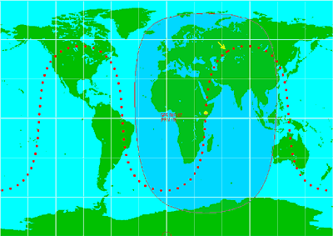
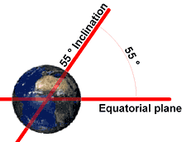
Plan du ciel GPS
Les orbites des satellites GPS sont quasi circulaire et inclinées de 55° par rapport à l’équateur.
Pour cette raison et en fonction de la position géographique certaines zones du ciel ne sont pas couvertes par les satellites GPS

Slide 11
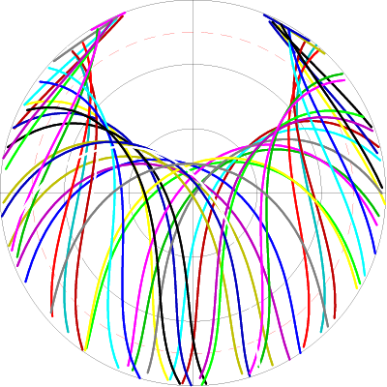
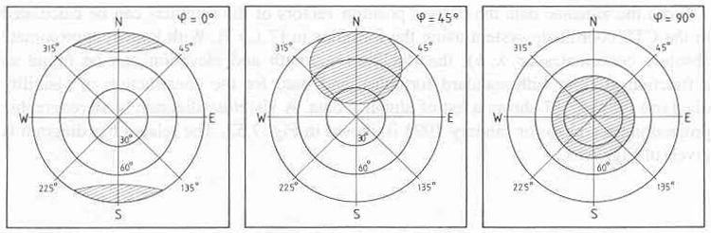
Plan du ciel GPS
Les orbites des satellites GPS sont quasi circulaire et inclinées de 55° par rapport à l’équateur.
Pour cette raison et en fonction de la position géographique certaines zones du ciel ne sont pas couvertes par les satellites GPS

Slide 12
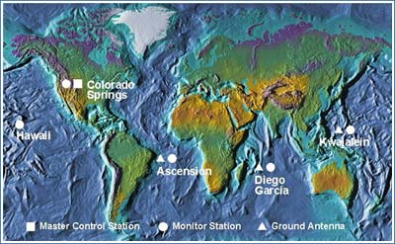
Le secteur de contrôle
Le secteur de contrôle dépend de l'armée américaine et doit maintenir en permanence le système GPS opérationnel. Pour cela 5 stations de poursuites observent 24h/24 les satellites GPS, contrôlent et modifient si besoin leurs trajectoires et leurs transmettent les informations qui seront diffusées par le message de navigation.
Les cinq stations sont :
Colorado Spring
Ascension
Diego Garcia
Kwajalein
Hawaii
Colorado Spring est la station maîtresse, c'est entre autres ici que le temps GPS est généré.

Slide 13
Le secteur utilisateur
Le secteur utilisateur représente l'ensemble des utilisateurs du système GPS
En mode navigation (souvent appelé "mode absolu"), on distingue deux types de service:
Le service SPS (Standart Positioning Service) :
Tous les utilisateurs disposant d'un récepteur GPS y ont accès. Ce mode est gratuit et anonyme, les Américains n'ont actuellement aucune possibilité de connaître le nombre d'utilisateurs ni de les identifier.
Par contre les utilisateurs sont soumis aux dégradations volontaires imposées par les Américains. Deux types de dégradations existent :
  L'A.S. (antispoofing) anti leurage en français, est une protection destinée à éviter le leurrage du système GPS par un utilisateur qui enverrait un signal proche du signal GPS pour créer une erreur dans la position d'un utilisateur. Concrètement le P code originel est remplacé par le Y code inconnu
  La S.A. (Selective Avability) accès sélectif en français, qui consiste à dégrader les performances nominales du système pour interdire aux utilisateurs non autorisés d'avoir la qualité nominale du système pour le positionnement. Pour cela, les militaires américains peuvent dégrader des éléments d'orbites et d'horloges dans le message de navigation et/ou dégrader la fréquence des horloges des satellites par ajout d'un bruit blanc. Cette dégradation a été désactivée sur l'ensemble des satellites le 2 mai 2000.

Slide 14
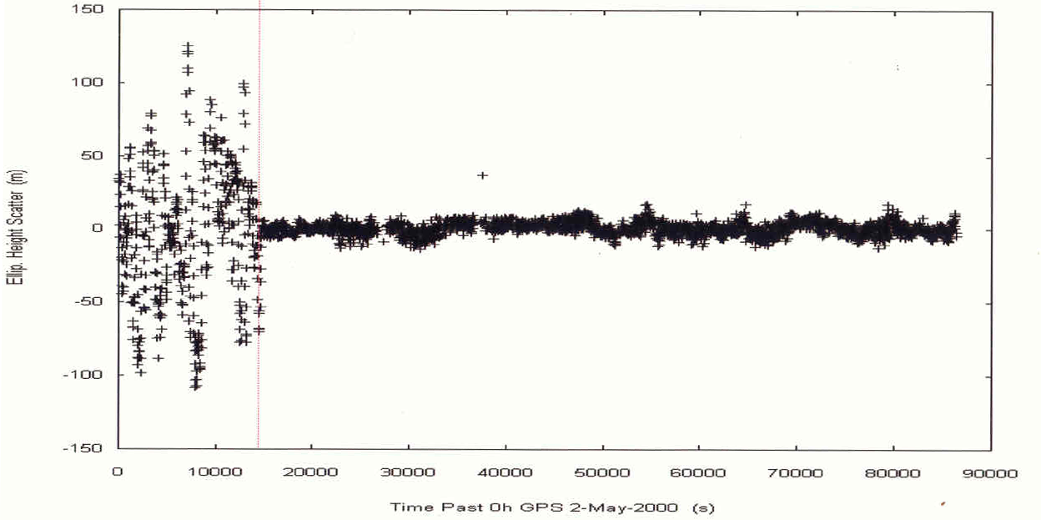
Impact de l’accès sélectif (SA) : station CORS (Kentucky – EU)
Avec l’accès sélectif (SA)
02 mai 2000 avant 4h05 UTM
Sans l’accès sélectif (SA)
02 mai 2000 après 4h05 UTM
Les tracés montrent que 95% des points sont dans un rayon de 95.0 m avec l’accès sélectif (SA), alors 95% des points sont dans un rayon de 19.3 m sans l’accès sélectif (SA)

Slide 15
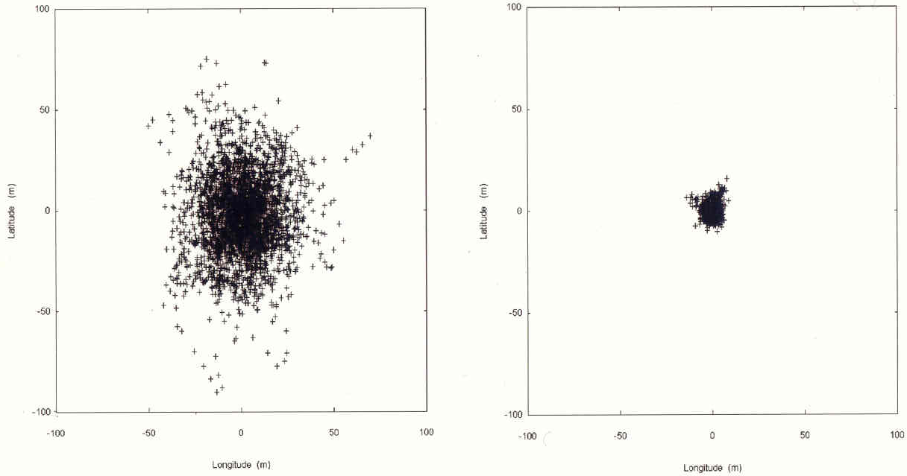
Impact de l’accès sélectif (SA) : station CORS (Kentucky – EU)
Avec l’accès sélectif (SA)
01 mai 2000
Sans l’accès sélectif (SA)
03 mai 2000
Les tracés montrent que 95% des points sont dans un rayon de 45.0 m avec l’accès sélectif (SA),
alors 95% des points sont dans un rayon de 6.3 m sans l’accès sélectif (SA)

Slide 16
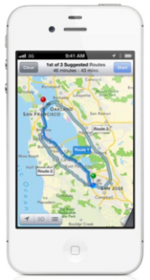
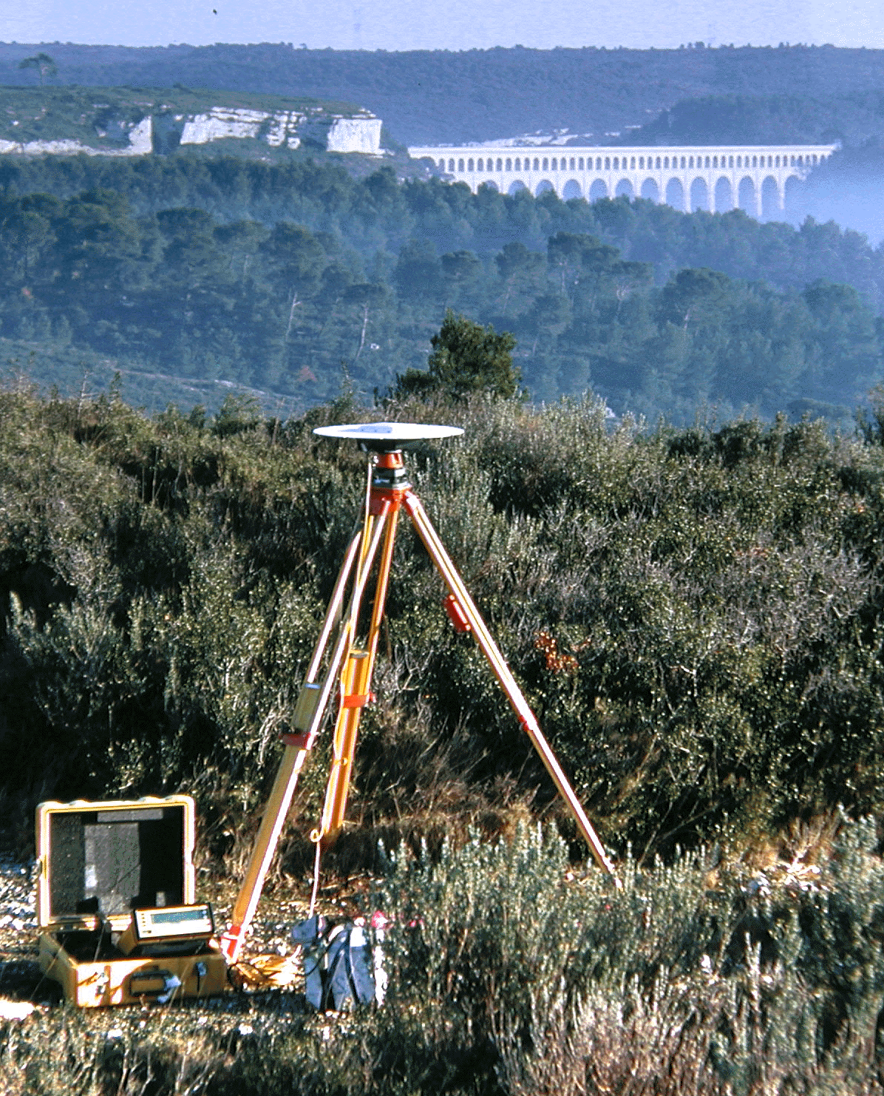
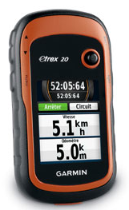
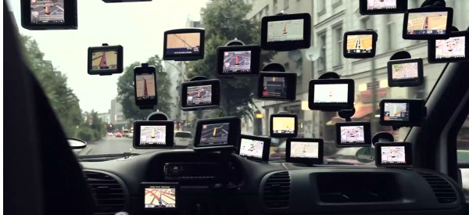
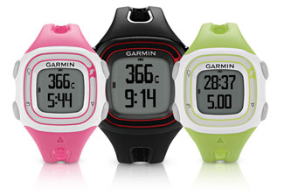
Le secteur utilisateur
Le secteur utilisateur représente l'ensemble des utilisateurs du système GPS
Il existe aujourd'hui de nombreux constructeurs de récepteur de navigation.
Leur prix n'a cessé de baisser et leur encombrement de se réduire. Aujourd'hui il est possible de trouver des appareils de 150€ à 10000€

Slide 17
PLAN
Description du système
Principe du positionnement
Structure des signaux GPS
Positionnement absolu et Positionnement différentiel
La mesure sur les codes
La mesure sur la phase
Les source d’erreur
Le positionnement absolu avec la méthode PPP
Notion de précision et de répétabilité

Slide 18

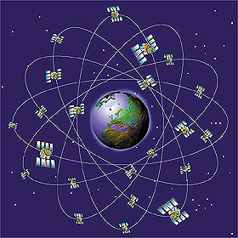
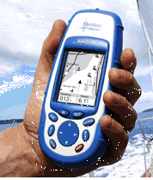
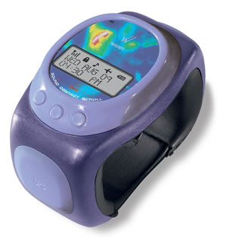
PRINCIPE DU POSITIONNEMENT
PRINCIPE DU POSITIONNEMENT
Pourquoi ? Le positionnement, la navigation, et les transferts de temps
Qui ? Le département de la défense américaine (USDoD)
Quand ? 1978 : Lancement du premier satellite, 1994 : Système pleinement opérationnel
Satellites GPS
Constellation : 28 satellites
Altitude : 20200 km
Période : 11h 58mn
Orbite : quasi circulaire – 55°
Signaux émis par
les satellites GPS
Date d'émission du signal :
connu (horloge atomique)
Date d'arrivée au récepteur :
mesurés
Les récepteurs GPS
Méthode de triangulation sphérique avec au moins 4 satellites
Position (X Y Z) et Temps GPS calculée
Distances
satellites/récepteurs
mesurées
Positions des satellites connues

Slide 19
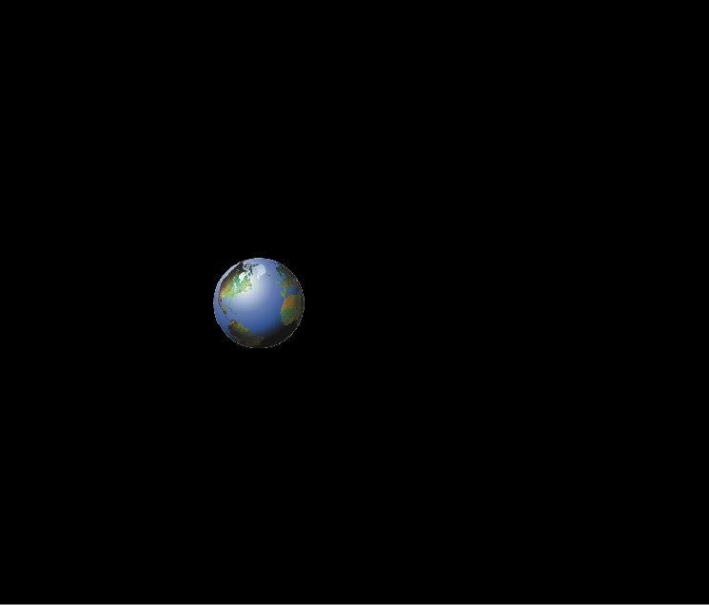
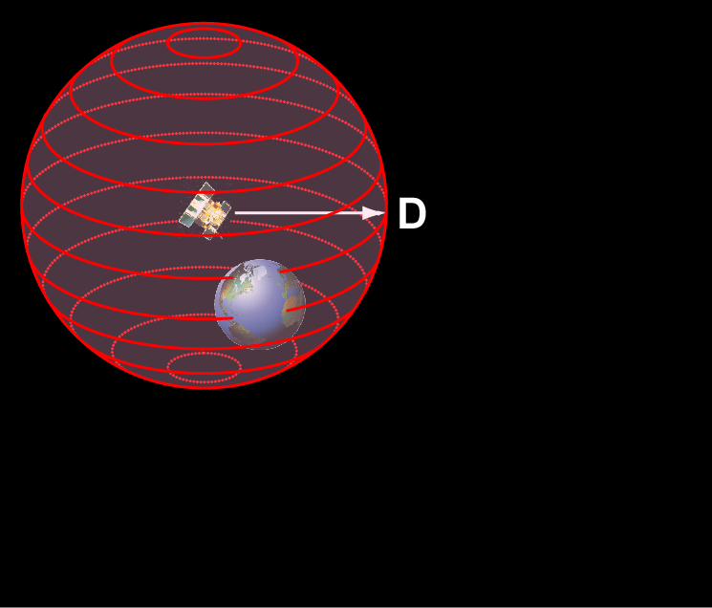
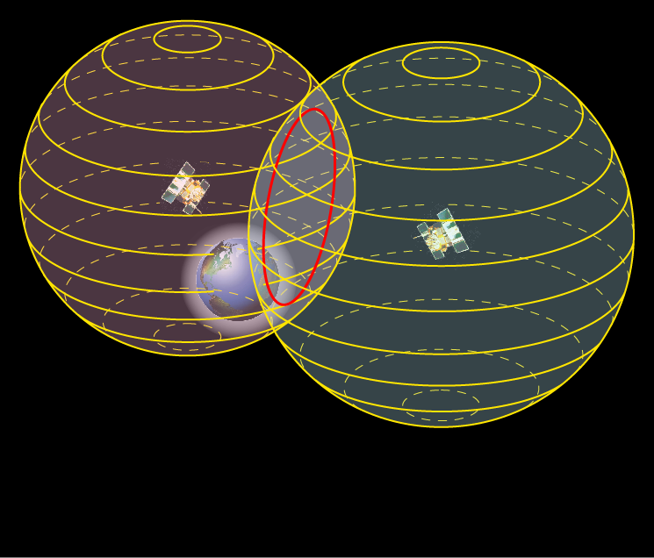
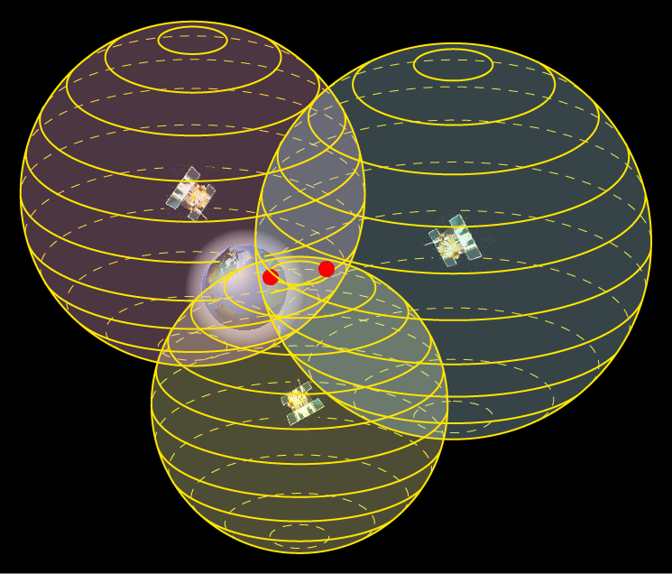
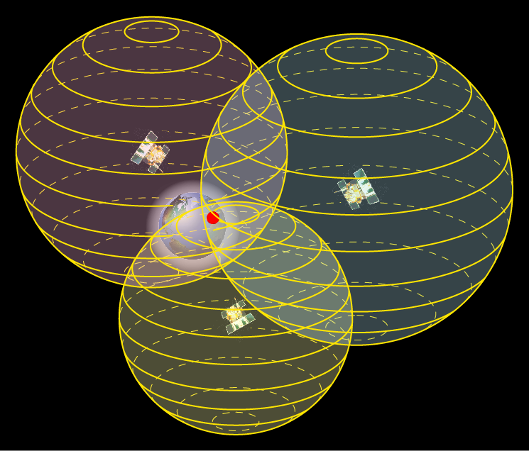
PRINCIPE DU POSITIONNEMENT GPS PAR TRIANGULATION SPHERIQUE
Avec 1 Satellite
Avec 2 Satellites
Le récepteur se situe sur un cercle formé par l’intersection des deux sphères
Le récepteur se situe sur une sphère de diamètres D centrée sur le satellite
Avec 4 Satellites
Un quatrième satellite est nécessaire à la synchronisation
des horloges satellite/récepteur
Il permet le
Transfert de temps GPS (GPST)
et élimine les points aberrants
Avec 3 Satellites
… et plus
La position du récepteur se réduit à deux points formé par l’intersection des trois sphères
Les satellites supplémentaires permettent de diminuer le temps des mesures et d’en améliorer la précision

Slide 20
PLAN
Description du système
Principe du positionnement
Structure des signaux GPS
Positionnement absolu et Positionnement différentiel
La mesure sur les codes
La mesure sur la phase
Les source d’erreur
Le positionnement absolu avec la méthode PPP
Notion de précision et de répétabilité

Slide 21


Structure des signaux GPS
Les différents types de signaux émis
Chaque satellite possède plusieurs horloges atomiques ce qui permet d'assurer aux signaux générés une grande stabilité. La précision des horloges internes est de l'ordre de 10⁻¹² à 10⁻¹³ (dt/t) sur un jour.
Pour l'ensemble des satellites la fréquence fondamentale est f0 = 10,23 Mhz
A partir de la fréquence fondamentale, chaque satellite génère deux ondes porteuses qui seront modulées par des codes pseudo aléatoires et qui seront transmis en direction de la Terre. Ce sont ces ondes ainsi que les informations qu'ils véhiculent qui permettront de se positionner.
Les deux ondes porteuses sont :
• L1 = 154.f0 = 1575,42 Mhz (longueur d'onde d'environ 19.05 cm)
• L2 = 120.f0 = 1227,60 Mhz (longueur d'onde d'environ 24.45 cm)
Le système GPS comme presque tous les systèmes de radio positionnement par satellite émettent sur deux fréquences. Cela permet d'éliminer les effets de l'ionosphère

Slide 22



Structure des signaux GPS
Les deux porteuses sont modulées par des codes pseudo aléatoires:
• Le C/A code est une série pseudo aléatoire de +-1 définie d'une façon déterministe par une fonction mathématique de période 1ms à une fréquence de f0/10 =1,023 Mhz. La courte période de ce signal permet au récepteur une acquisition rapide des satellites. Un code spécifique est attribué à chaque satellite afin que le récepteur puisse les identifier d'une façon univoque. Le C/A code n'est transmis que sur L1 et n'est pas crypté.
• Le P code est une série pseudo aléatoire de période 267 jours et de fréquence f0=10,23 Mhz. Il est modulé sur les deux fréquences L1 et L2. Afin de ne pas se faire leurrer, les militaires américains ont remplacé le P code par le Y code. Ses caractéristiques sont inconnues et il est donc impossible de le reproduire. Ce code n'est accessible qu'aux utilisateurs possédant des clés de décryptage comme l'armée américaine et certains de ses alliées.
Information supplémentaires :
• Le message de navigation, de fréquence de 50 Hz est modulé sur les deux fréquences. Ce message contient les informations spécifiques au satellite ainsi que des données communes à l'ensemble des satellites et des informations générales sur le système (voir paragraphesuivant).

Slide 23
Structure des signaux GPS
Les deux porteuses sont modulées par des codes pseudo aléatoires:
• Le C/A code est une série pseudo aléatoire de +-1 définie d'une façon déterministe par une fonction mathématique de période 1ms à une fréquence de f0/10 =1,023 Mhz. La courte période de ce signal permet au récepteur une acquisition rapide des satellites. Un code spécifique est attribué à chaque satellite afin que le récepteur puisse les identifier d'une façon univoque. Le C/A code n'est transmis que sur L1 et n'est pas crypté.
• Le P code est une série pseudo aléatoire de période 267 jours et de fréquence f0=10,23 Mhz. Il est modulé sur les deux fréquences L1 et L2. Afin de ne pas se faire leurrer, les militaires américains ont remplacé le P code par le Y code. Ses caractéristiques sont inconnues et il est donc impossible de le reproduire. Ce code n'est accessible qu'aux utilisateurs possédant des clés de décryptage comme l'armée américaine et certains de ses alliées.
Information supplémentaires :
• Le message de navigation, de fréquence de 50 Hz est modulé sur les deux fréquences. Ce message contient les informations spécifiques au satellite ainsi que des données communes à l'ensemble des satellites et des informations générales sur le système (voir paragraphesuivant)
Le message de navigation contient les informations suivantes :
Une indication de temps, la semaine GPS et le moment dans la semaine GPS que les récepteurs utilisent pour synchroniser en première approximation leur horloge interne
Les corrections d’horloge du satellite, qui permettent mathématiquement à l'aide d'un polynôme d'ordre 2 de convertir le temps satellite dans l'échelle de temps GPS
les éphémérides du satellite
un modèle mondial d’ionosphère
la différence UTC et temps GPS
les almanachs de l’ensemble des satellites opérationnels, ce sont des éphémérides et des corrections d'horloges dégradées. Les récepteurs les utilisent pour connaître approximativement la position des satellites dans le ciel, ce qui leur permet de les capter plus facilement et plus rapidement. Ils sont aussi utilisés par les logiciels pour les prédictions de passages de satellites en un lieu donné.
Les informations spécifiques à chaque satellite, comme les corrections d’horloge et les éphémérides des satellites, sont transmises en totalité toutes les 30 secondes sur une période de 18 secondes.
Le message de navigation est, quant à lui, transmis dans sa totalité en 12 minutes et 30 secondes.

Slide 24
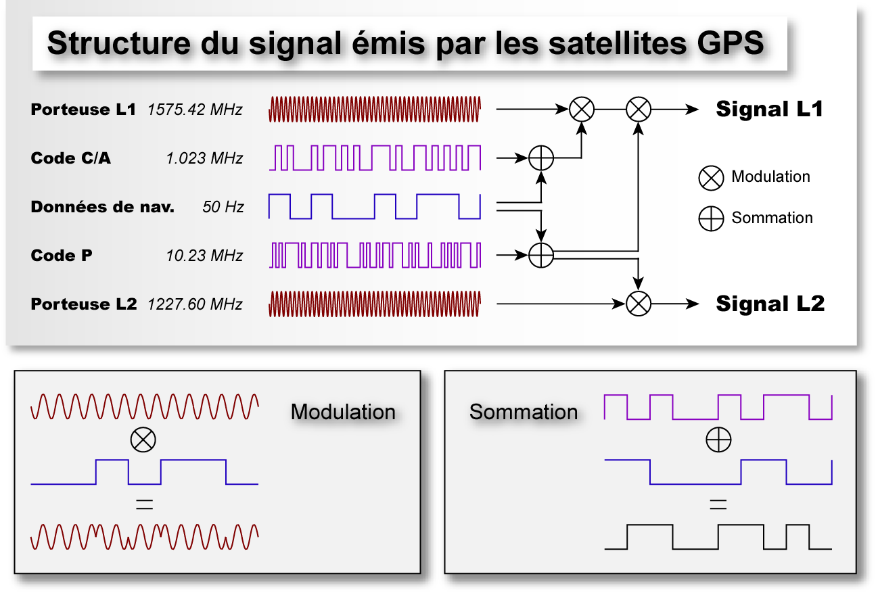
Structure des signaux GPS
A chaque fois que le message binaire change d'état passant du 0 au 1 ou du 1 au 0, la phase est inversée
0 + 0 = 0
0 + 1 = 1
1 + 0 = 1
1 + 1 = 0

Slide 25
PLAN
Description du système
Principe du positionnement
Structure des signaux GPS
Positionnement absolu et Positionnement différentiel
La mesure sur les codes
La mesure sur la phase
Positionnement absolu et différentiel : Exemples
Les source d’erreur
Le positionnement absolu avec la méthode PPP
Notion de précision et de répétabilité

Slide 26
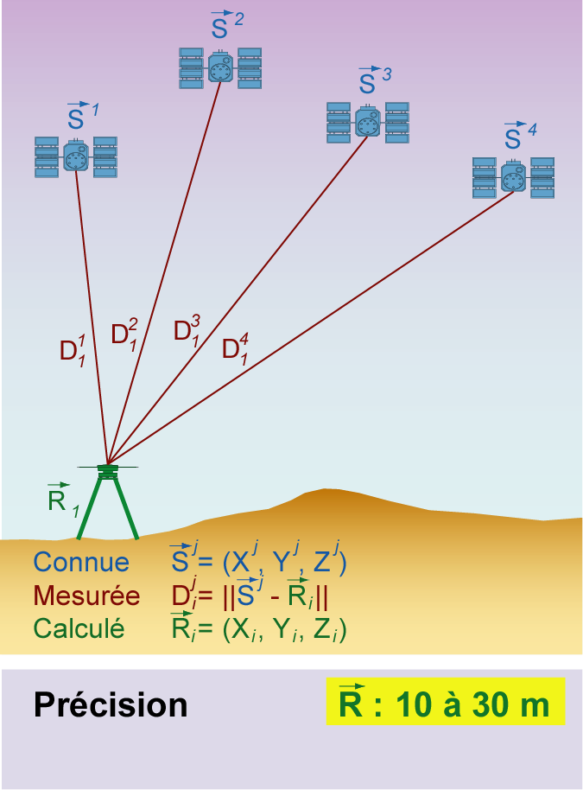
2 MODES DE POSITIONNEMENT ➔ 2 ORDRES DE PRECISION
Positionnement absolu
Le positionnement absolu nécessite un seul récepteur.
Ce type de positionnement est peu précis. Les coordonnées sont obtenues à partir des mesures de code et ont une précision de l'ordre de :
10 m (ET = 5 m)
pour la composante horizontale
30 m (ET = 10 m)
pour la composante verticale
L’utilisation principale de cette méthode est la navigation sur terre, en mer ou dans les airs.

Slide 27
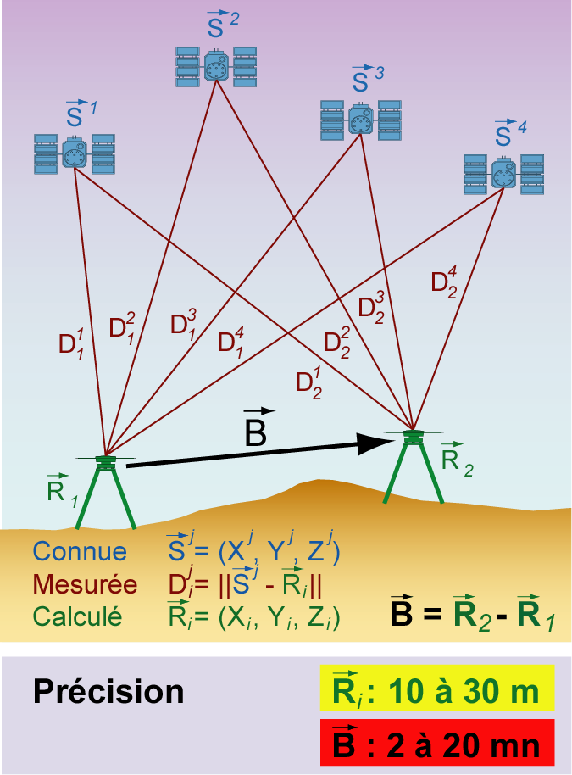
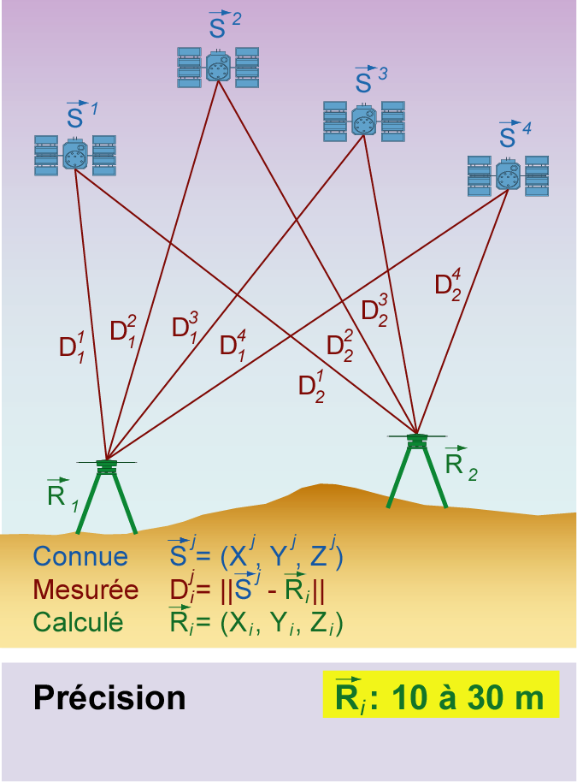
2 MODES DE POSITIONNEMENT ➔ 2 ORDRES DE PRECISION
Positionnement relatif ou différentiel
On observe simultanément les mêmes satellites sur deux stations et le calcul se fait sur les différences des mesures. Le résultat est le vecteur entre les deux stations.
Ce positionnement permet par différentiation de diminuer fortement l'influence des erreurs d'orbites, des corrections de propagation, des décalages des horloges satellites et récepteurs et de certains effets de dégradations volontaires du signal.
Il permet d'atteindre de grandes précisions relatives :
quelques mètres en pseudo-distance (code)
quelques millimètres en mesure de phase
Il peut être effectué en mode statique ou dynamique, en temps réel ou différé.
Très souvent dans la littérature GPS, le vecteur entre les deux points est appelé ligne de base.

Slide 28
2 MODES DE POSITIONNEMENT ➔ 2 ORDRES DE PRECISION
Positionnement absolu
Positionnement relatif
Le positionnement absolu nécessite un seul récepteur.
Ce type de positionnement est peu précis. Les coordonnées sont obtenues à partir des mesures de code et ont une précision de l'ordre de :
10 m (ET = 5 m)
pour la composante horizontale
30 m (ET = 10 m)
pour la composante verticale
L’utilisation principale de cette méthode est la navigation sur terre, en mer ou dans les airs.

Slide 29
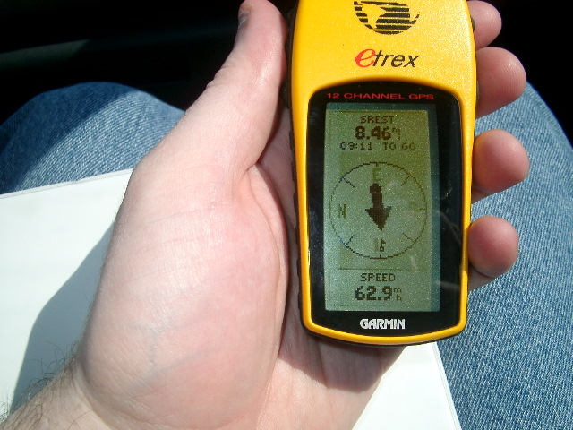
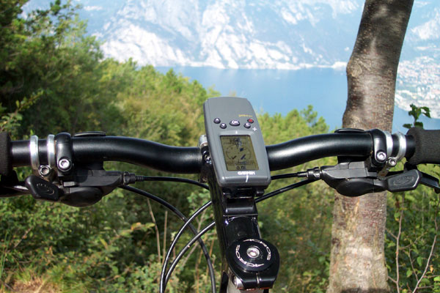
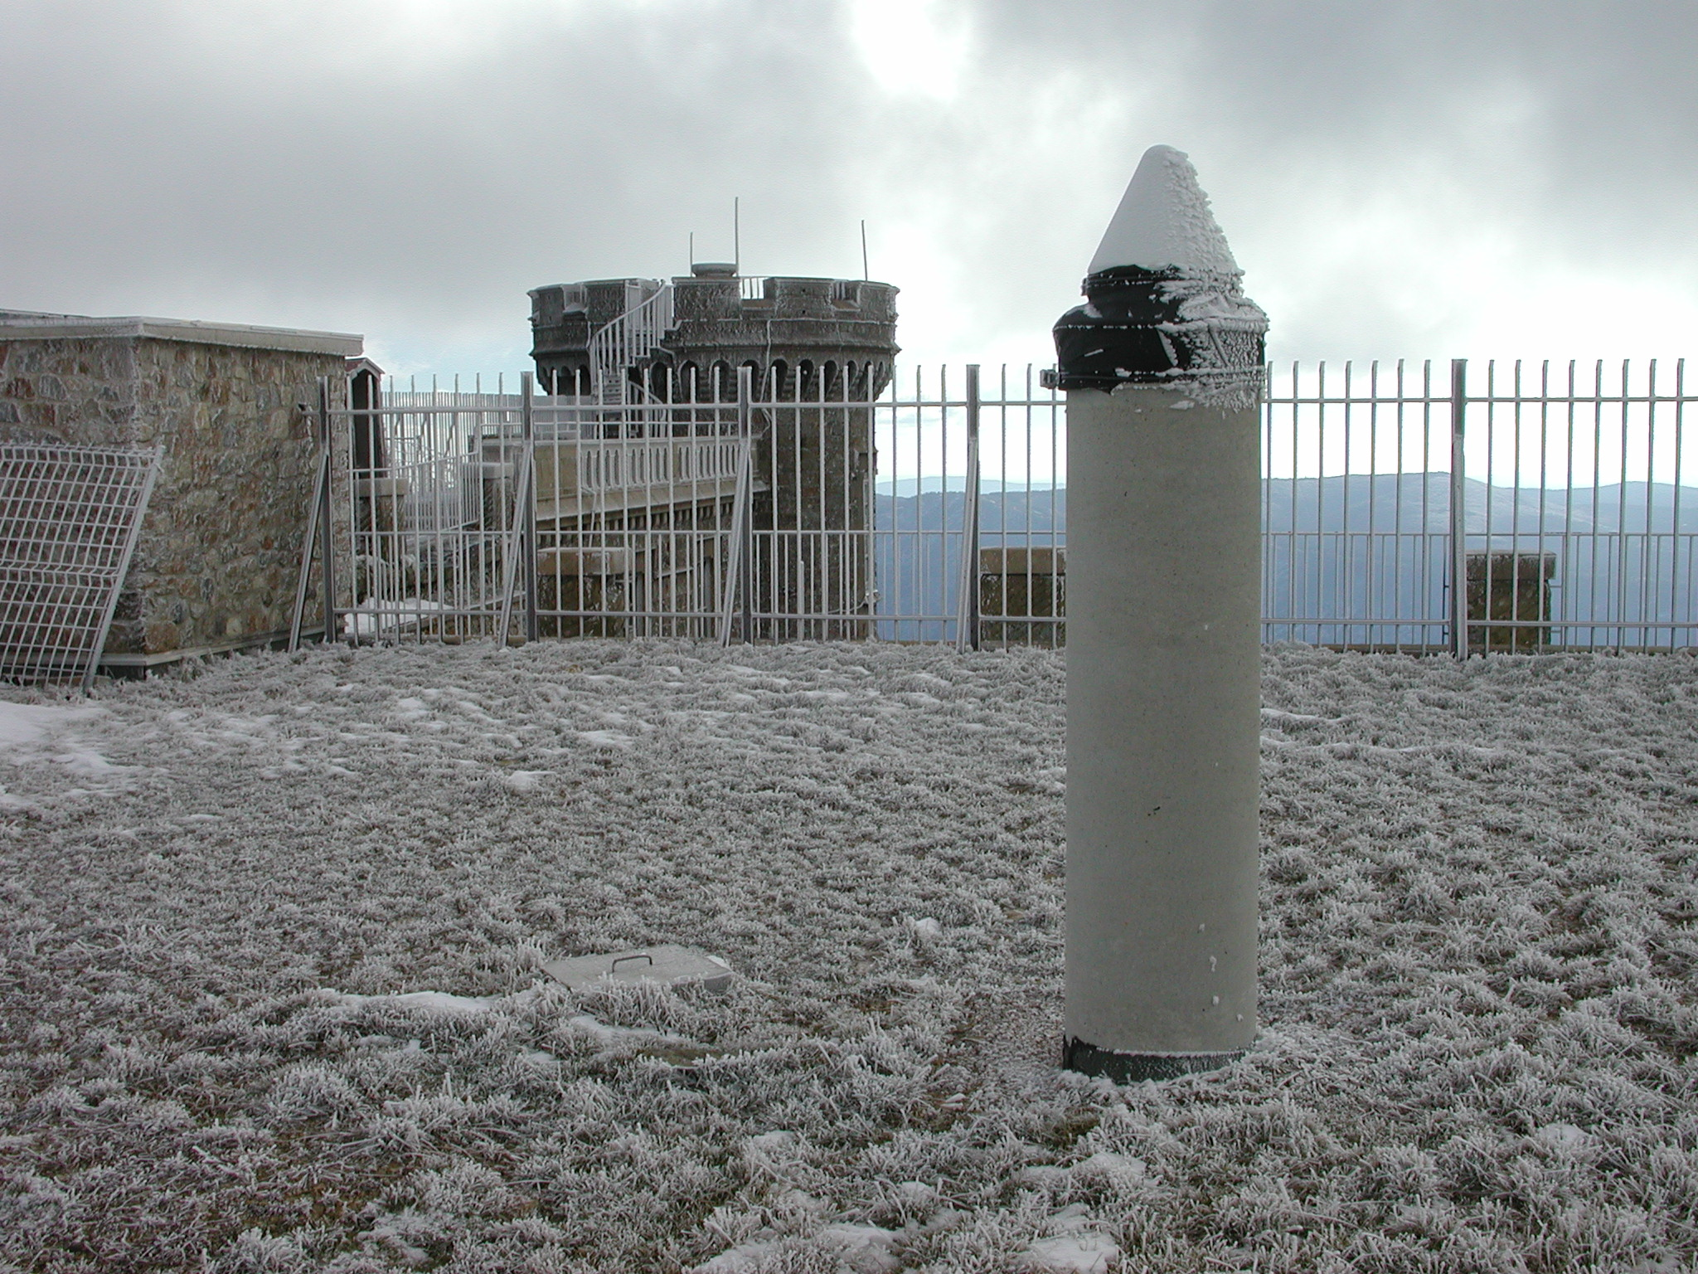
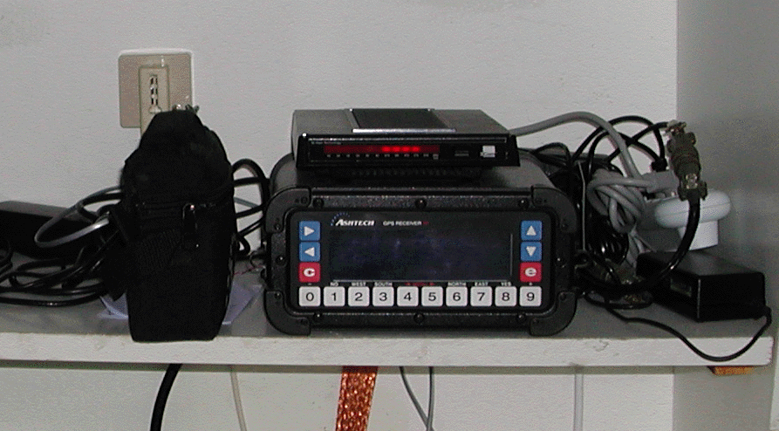
Positionnement absolu et différentiel : Exemples
Positionnement absolu
Positionnement relatif

Slide 30
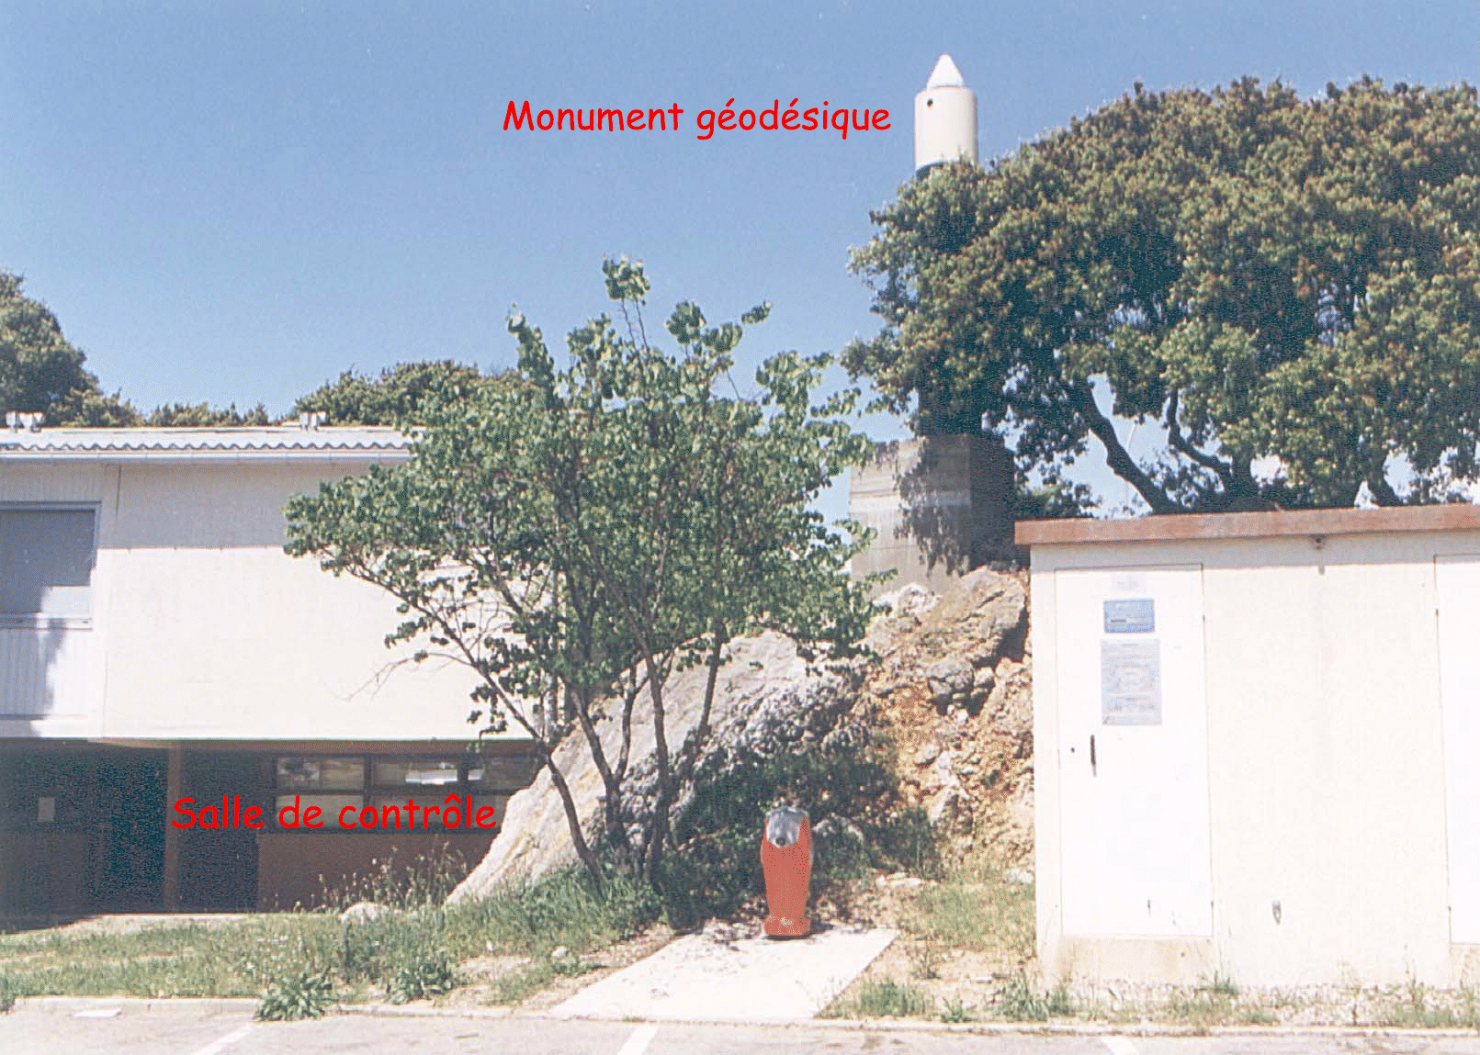
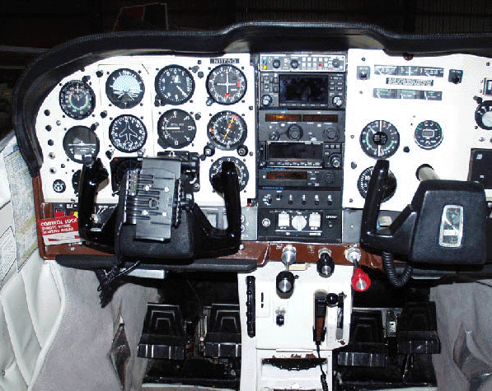
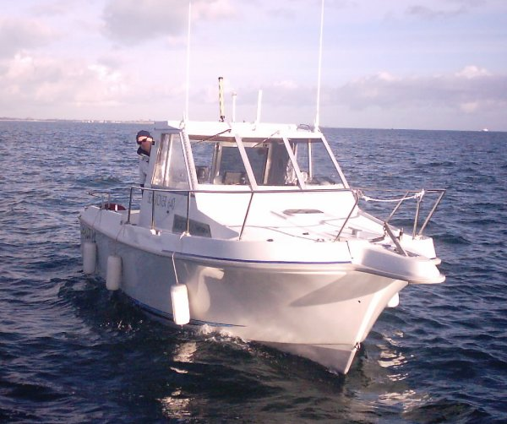
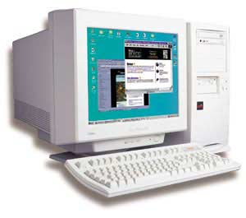
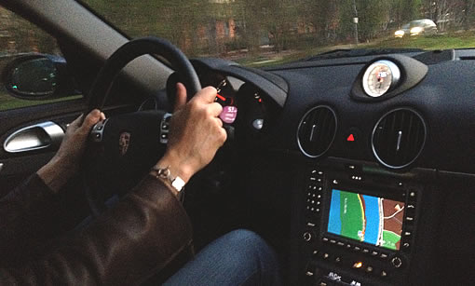
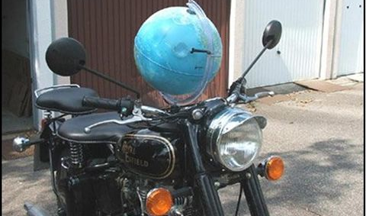
Positionnement absolu et différentiel : Exemples
Positionnement absolu
Positionnement relatif
Qlq. mm
Qlq. 10 m

Slide 31
Positionnement absolu et différentiel : Exemples
Positionnement absolu
Amélioration de la précision
➲ Quelques mètres
Faire confiance à l’affichage PDOP : Fonction du nombre de satellites et de la géométrie dans l’espace

Slide 32
Positionnement absolu et différentiel : Exemples
Une mauvaise répartition des satellites engendrera une faible précision de positionnement. Pour qualifier cette géométrie, on dispose généralement d’indicateurs notés DOP (Dilution Of Precision) et qui donnent, à un instant donné, une appréciation de l’affaiblissement de la précision pour :
- Un positionnement planimétrique : HDOP
- Un positionnement altimétrique : VDOP
- Une détermination du temps : TDOP
- Un positionnement 3D: PDOP
Positionnement absolu
Amélioration de la précision
➲ Quelques mètres
Faire confiance à l’affichage PDOP : Fonction du nombre de satellites et de la géométrie dans l’espace

Slide 33
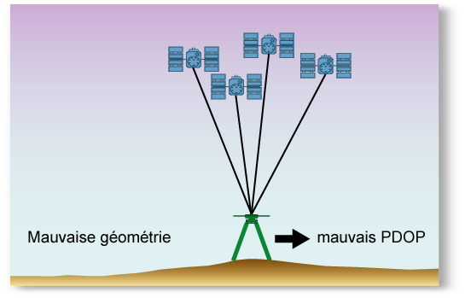
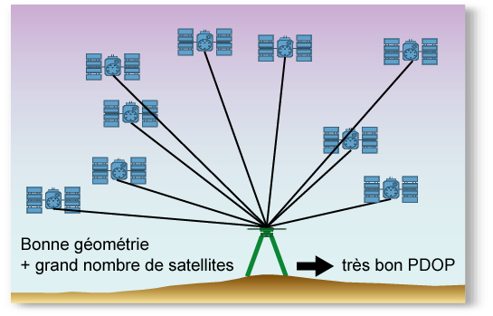

DOP : Facteurs de qualité fonction de la géométrie satellitaire
Une mauvaise répartition des satellites engendrera une faible précision de positionnement. Pour qualifier cette géométrie, on dispose généralement d’indicateurs notés DOP (Dilution Of Precision) et qui donnent, à un instant donné, une appréciation de l’affaiblissement de la précision pour :
- Un positionnement planimétrique : HDOP
- Un positionnement altimétrique : VDOP
- Une détermination du temps : TDOP
- Un positionnement 3D: PDOP
En règle générale les récepteurs indiquent soit le facteur soit directement la précision nominale estimée d'aprés la géométrie satellitaire

Slide 34



PDOP : Facteurs de qualité fonction de la géométrie satellitaire
Point: Paris Lat 47:31:0 N Lon 2:02:0 E Date: Mercredi 09 Mars 2005 Seuil d'élévation 15 (deg)

Slide 35



DOP : Facteurs de qualité fonction de la géométrie satellitaire
Point: Paris Lat 47:31:0 N Lon 2:02:0 E Date: Mercredi 09 Mars 2005 Seuil d'élévation 15 (deg)
Positionnement absolu
Amélioration de la précision
➲ Quelques mètres
Faire confiance à l’affichage PDOP : Fonction du nombre de satellites et de la géométrie dans l’espace

Slide 36





Positionnement absolu et différentiel : Exemples
Positionnement absolu
Amélioration de la précision
➲ Quelques mètres
Positionnement relatif
Différents types de matériels et de précision
Quelques mètres à quelques millimètres
Faire confiance à l’affichage (PDOP) Fonction du nombre de satellites et de la géométrie dans l’espace
Différentiel calculatrice
quelques mètres à 1 mètre
Moyenner les positions de 15 mn à plusieures heures
Cinématique temps réel RTK
quelques centimètres
GPS différentiel temps réel
1 mètre à 5 centimètres
Utiliser des informations extèrieures
MNT, cartes numérisées, ….

Slide 37
PLAN
Description du système
Principe du positionnement
Structure des signaux GPS
Positionnement absolu et Positionnement différentiel
La mesure sur les codes
La mesure sur la phase
Les source d’erreur
Le positionnement absolu avec la méthode PPP
Notion de précision et de répétabilité

Slide 38

LA MESURE SUR LES CODES ET LEUR TAITEMENT (1)
Comment obtenir une position absolue à l'aide des mesures de codes ?
Principe :
Le récepteur génère dans une échelle de temps proche de l'échelle de temps GPS, le code d'un satellite donné. Lorsqu'il capte le code du satellite, celui-ci arrive
avec un décalage de temps correspondant au temps de parcours de l'onde entre le satellite et le récepteur. Par corrélation il synchronise alors les deux signaux et en déduit le temps de parcours de l'onde puis la distance satellite - récepteur.

Slide 39
LA MESURE SUR LES CODES ET LEUR TAITEMENT (2)
Δt_{i}^{j} = t_{i} – t^{j}
Ce temps de propagation est entachée des erreurs des synchronisations des horloges satellite - récepteur qu'il faut corriger.
Il existe un écart dt^{i} (respectivement dt_{i}) entre l’horloges interne du satellite j (respectivement du récepteur i) par rapport à l’échelle de temps GPS « idéale »
Δt_{i}^{j} = (t_{i}+dt_{i}) – (t^{j}+dt^{j})

Slide 40
LA MESURE SUR LES CODES ET LEUR TAITEMENT (3)
En tenant compte des corrections atmosphériques dt_{atmo} et des bruits de mesure dt_{bm}
Nous avons : Δt_{i}^{j} = (t_{i}-t^{j} ) + (dt_{i}-dt^{j}) + dt_{atmo} + dt_{bm}
En multipliant Δt_{i}^{j} par la célérité de la lumière c, nous obtenons l’équation de la pseudo-distance PD_{i}^{j} :
Equation de la pseudo-distance
PD_{i}^{j} = ρ_{i}^{j} + c(dt_{i}-dt^{j}) + cdt_{atmo} + cdt_{bm}
Avec : PD_{i}^{j} Pseudo-distance
ρ_{i}^{j} Distance géométrique entre le satellite j
et le récepteur i
dt_{i} et dt^{j} Dérives des horloges récepteurs i et satellites j
dt_{atmo} et dt_{bm} Corrections atmosphériques et Bruit de mesure
c Célérité de la lumière
PD_{i}^{j} est appelé pseudo-distance car c’est une mesure de distance dans deux échelle de temps distinctes. La mesure de pseudo-distance met en jeu quatre inconnues X_{i}, Y_{i}, Z_{i} et dt_{i}.

Slide 41
PLAN
Description du système
Principe du positionnement
Structure des signaux GPS
Positionnement absolu et Positionnement différentiel
La mesure sur les codes
La mesure sur la phase
Les source d’erreur
Le positionnement absolu avec la méthode PPP
Notion de précision et de répétabilité

Slide 42

LA MESURE DE LA PHASE ET SON TRAITEMENT (1)
RAPPEL : Une fonction sinusoïdale x(t) d’amplitude A et de fréquence f s’écrit : x = A cos ( ω (t-t₀) + φ₀ )
Avec : ω = 2πf en radians par secondes et φ₀ la phase en radians à l’instant t₀
La phase s’exprime en radian par : φ_{radian} = 2πf (t - t₀) + φ₀
ou en cycles par : φ_{cycles} = f (t - t₀) + φ₀ / 2π
Principe :
Le principe de la mesure de phase repose sur le calcul du déphasage entre le signal reçu du satellite et le signal généré par le récepteur.
La distance L_{i}^{j} entre le récepteur et le satellite est obtenue en en comparant la phase du signal à l’instant de la réception (tr) à la phase à l’instant démission (te) :
φ_{(tr)} - φ_{(te)} = f (t_{(r)} – t_{(e)} ) = f (L_{i}^{j} / c)
La différence de phase totale entre le satellite j et le récepteur i est la somme : Partie décimale Δϕ_{(tr)} + Nombre entier de cycle N_{i}^{j}_{(tr)}
φ_{i(tr)} - φ^{j}_{(te)} = Δϕ_{(tr)} + N_{i}^{j}_{(tr)}

Slide 43

LA MESURE DE LA PHASE ET SON TRAITEMENT (1)
La différence de phase totale : φ_{i(tr)} - φ^{j}_{(te)} = Δϕ_{(tr)} + N_{i}^{j}_{(tr)}
Mesure du déphasage Δϕ_{(tr)}
La mesure de la phase se fait sur les porteuses L1 et L2 de longueur d'onde respectives 19.0 cm et 24.4 cm. Le satellite émet un signal φj(tS) à l'instant GPS absolu tS. D'autre part, le récepteur génère une réplique φi(tR) du signal satellite à l'instant GPS absolu tR. Lorsque le récepteur compare la phase φi(tR) de son signal à la phase φj(tS) du signal qu'il reçoit, on obtient un déphasage Δϕ_{(tr)} compris entre 0 et 1 cycle.
Mesure de l’Ambiguïté entière N_{i}^{j}_{(tr)}
La quantité N_{i}^{j}_{(tr)} qui est inconnue et qui est le nombre entier de cycle entre le satellite et le récepteur à l'instant tr. Cette quantité est appelée ambiguïté entière.

Slide 44



LA MESURE DE LA PHASE ET SON TRAITEMENT (2)
Mesure de l’Ambiguïté entière N_{i}^{j}_{(tr)} (suite)
Un compteur permet de mesurer le nombre entier de cycles entre deux instants consécutifs n(tr). La somme de ce nombre de cycle n_{(tr)} et la mesure du déphasage Δϕ_{(tr)} à l'instant tr correspond à la variation de distance entre le récepteur et le satellite. On en déduit donc que la partie inconnue de la distance satellite - récepteur l’Ambiguïté entière N_{i}^{j}_{(tr)} reste constante et est égale, tant que le récepteur ne perd pas la phase.

Slide 45

LA MESURE DE LA PHASE ET SON TRAITEMENT (2)
Mesure de l’Ambiguïté entière N_{i}^{j}_{(tr)} (suite)
Lors des calculs, le terme d'ambiguïté entière sera N_{i}^{j}_{(tr)} estimé comme une inconnue supplémentaire. On introduira donc au minimum une inconnue de plus par fréquence et par satellite.
Des discontinuités dans l'enregistrement des phases entre deux époques donnent un nombre de cycles aberrants, ce sont les sauts de cycle. Ils doivent être détectés et éliminés, sinon la solution est fausse.
Mesure de la phase
La mesure de phase diffère donc de celle du code, il ne s'agit plus d'une mesure de distance mais de variation de distance
φ_{i(tr)} - φ^{j}_{(te)} = Δϕ_{(tr)} + N_{i}^{j}_{(t1)} + n_{(tr)}

Slide 46
LA MESURE DE LA PHASE ET SON TRAITEMENT (2)
φ^{j}_{(te)} = φ^{j} _{(tr)} - f (ρ_{i}^{j} / c)
Δϕ_{(tr)} + n_{(tr)} = φ_{i(tr)} - φ^{j}_{(te)} - N_{i}^{j}_{(t1)}
En tenant compte des écarts d’horloge dt^{i} et dt_{i} des horloges interne du satellite j et du récepteur i par rapport à l’échelle de temps GPS « idéale », nous avons : φ_{i(tr)} - φ^{j}_{(te)} = f (dt_{i} - dt^{j})
Φ = Δϕ_{(tr)} + n_{(tr)} = fρ_{i}^{j}/c + f(dt_{i}-dt^{j}) - N_{i}^{j}
En tenant compte des corrections dt_{atmo} et dt_{bm} , et en exprimant la mesure de phase en terme de distance en la multipliant par la longueur d’onde λ, nous avons :
Equation de la mesure de phase
λΦ = ρ_{i}^{j} + c(dt_{i}-dt^{j}) + cdt_{atmo} + cdt_{bm} -λN_{i}^{j}
Avec : Φ Mesure de phase
ρ_{i}^{j} Distance géométrique entre le satellite j et le récepteur i
dt_{i} et dt^{j} Dérives des horloges récepteurs i et satellites j
dt_{atmo} et dt_{bm} Corrections atmosphériques et Bruit de mesure
c Célérité de la lumière
N_{i}^{j} Ambiguïté entière
λ Longueur d’onde
f Fréquence

Slide 47

Les mesures différentielles
Pour déterminer les erreurs d’horloges et les ambiguïtés entières, on traite non pas les mesures de phase Φ_{i}^{j} directement, mais des différences de ces mesures.
♦ Simple différence : On élimine ainsi le décalage d'horloge satellite
La simple différence consiste à former à un instant donné la différence de mesures entre un satellite et deux récepteurs. On constate que cette différence permet d'éliminer les décalages d'horloges satellites et de réduire l'influence des autres erreurs.
Par contre elle impose des contraintes fortes :
Il faut disposer de deux récepteurs et faire les mesures aux mêmes époques.
L'estimation ne portera plus sur les coordonnées d'un point mais sur le vecteur entre deux points, c'est du positionnement relatif.
La relation d'observation devient :
Simple différence

Slide 48

Les mesures différentielles
Pour déterminer les erreurs d’horloges et les ambiguïtés entières, on traite non pas les mesures de phase Φ_{i}^{j} directement, mais des différences de ces mesures.
♦ Double différence: On élimine ainsi le décalage des horloges des récepteurs
Le double différence est la différence de deux simples différences à un instant donné entre deux satellites et deux récepteurs. Cette combinaison permet d'éliminer les erreurs d'horloges récepteur de réduire les effets des perturbations atmosphériques et des orbites.
C'est la différence qui sera utilisée dans les logiciels de calculs. Il faut remarquer que les ambiguïtés entières apparaissent toujours dans cette différence. Lors des calculs, pour obtenir la meilleure précision et une meilleure confiance dans les résultats, nous serons obligés d'estimer ces paramètres puis de les fixer à leurs valeurs naturelles.
La relation d'observation devient :
Double différence

Slide 49

Les mesures différentielles
Pour déterminer les erreurs d’horloges et les ambiguïtés entières, on traite non pas les mesures de phase Φ_{i}^{j} directement, mais des différences de ces mesures.
♦ Triple différence : élimine les ambiguïtés entière et les sauts de cycle
La triple différence est la différence de deux doubles différences pour deux époques directement consécutives. Cette différence élimine les ambiguïtés entières et recherche et élimine les sauts de cycles.
La relation d'observation devient :
Triple différence

Slide 50
Fixation des ambiguïtés entières
Pourquoi et comment fixer les ambiguïtés entières ?
Lors d'un calcul de type géodésique par les doubles différences interviennent les ambiguïtés entières. Elles sont, comme nous l'avons vu, inconnues. Lors des calculs par moindres carrés de la ligne de base nous allons donc les estimer comme des paramètres au même titre que les coordonnées de la ligne de base.
Mais dans un calcul par moindres carrés, il est impossible d'estimer un paramètre comme un entier, il est toujours estimé comme un réel.
Or l'expérience montre que si l'on estime dans une première itération les ambiguïtés à des valeurs réelles (solution flottante), qu'on les fixe à une valeur entière déduite de la valeur réelle, que l'on recalcule les observations en n'estimant que les coordonnées du vecteur, on peut gagner un facteur 10 sur la qualité de la détermination de la ligne de base et avoir une meilleure confiance dans le résultat (solution fixée).
Par exemple pour un calcul standard ambiguïtés libres, la précision est de l'ordre de Distance 10⁻⁵ * Distance. En fixant les ambiguïtés la précision est de l'ordre de Distance 10⁻⁶ * Distance.
C'est pour cela que les constructeurs de matériel GPS de géodésie ont développé des logiciels de fixation des ambiguïtés de plus en plus sophistiqués, qui permettent de trouver les valeurs entières exactes des ambiguïtés avec un temps d'observation de plus en plus court.

Slide 51






Fixation des ambiguïtés entières Fixation des ambiguïtés entières
Illustration géométrique de la détermination des ambiguïtés entières
On peut interpréter la détermination géométrique en considérant la trace des fronts d’onde de dans l’éspace. Dans le cas idéal nous avons un nombre entier N pour chaque intersection des fronts d’onde des satellites.
Le traitement par moindres carrés nous donne un jeu de réels proche d’entiers N*. Pour fixer les ambiguïtés entières N on dispose de différent testes dont le plus simple est :
| N* - N | < 3 * 0.008 cycle
(0.008 cycle correspond au bruit de mesure de l’appareil)

Slide 52




Variations temporelles du positionnement GPS absolu
Positionnement GPS différentiel
(monofréquence L1)
Solutions fixées : RMS = 0.013 m
Ratio = 99.11
Azimuts : 90.81°
Elévations : 1.88°
Distances : 25.060 m
Est : 25.044 m
Nord : -0.360 m
Hauteur : 0.821 m

Slide 53
PLAN
Description du système
Principe du positionnement
Structure des signaux GPS
Positionnement absolu et Positionnement différentiel
La mesure sur les codes
La mesure sur la phase
Les source d’erreur
Le positionnement absolu avec la méthode PPP
Notion de précision et de répétabilité

Slide 54








LES DIFFERENTES SOURCES D’ERREUR AFFECTANT LES MESURES GPS RELATIVES

Slide 55

Les orbites
L'ordre de grandeur de l'erreur sur une ligne de base dû à l'erreur sur l'orbite d'un satellite est bien représenté par :
Avec
    r rayon de l'orbite du satellite
    dr erreur sur l'orbite du satellite
    b longueur de la ligne de base
    db erreur sur la ligne de base
IGS Product Table [GPS Broadcast values included for comparison]
 | Accuracy | Latency | Updates |  | Sample Interval
GPS Satellite Ephemerides
Broadcast | ~200 cm | real time |  | -- |  | daily
Ultra-Rapid (predicted half) | ~10 cm | real time |  | four times daily |  | 15 min
Ultra-Rapid (observed half) | <5 cm | 3 hours |  | four times daily |  | 15 min
Rapid | <5 cm | 17 hours |  | daily |  | 15 min
Final | <5 cm | ~13 days |  | weekly |  | 15 min
Pour une ligne de base de 100 km l’erreur sera d’environ :
  ~ 0.8 cm avec des orbites radio-diffusée (précision ~200 cm)
  ~ 0.02 cm avec des orbites IGS précises (précision < 5 cm)

Slide 56

Les Horloges satellites
Positionnement absolu :
Les horloges récepteurs n’ont pas de fortes contraintes. Elles peuvent être déterminées en utilisant un quatrième satellite.
Les horloges satellites sont suffisamment stables et leur dérive bien modélisée.
Positionnement relatif :
Les erreurs d’horloge récepteur sont éliminées avec les doubles différences.
Les erreurs d’horloge satellite sont éliminées avec les simples différences.
1 ns ⇨ ~ 0.3 m
IGS Product Table [GPS Broadcast values included for comparison]
 | Accuracy | Latency | Updates |  | Sample Interval
GPS Satellite Ephemerides
Broadcast | ~7 ns | real time |  | -- |  | daily
Ultra-Rapid (predicted half) | ~5 ns | real time |  | four times daily |  | 15 min
Ultra-Rapid (observed half) | ~0.2 ns | 3 hours |  | four times daily |  | 15 min
Rapid | 0.1 ns | 17 hours |  | daily |  | 15 min
Final | <0.1 ns | ~13 days |  | weekly |  | 15 min

Slide 57



L‘ionosphère
L'ionosphère correspond à la couche haute de l'atmosphère comprise entre 50 et quelques centaines de kilomètres. C'est une zone chargée de particules électriques qui interagissent avec les ondes émises par les satellites GPS et en allongent le temps de trajet.
L'agitation ionosphérique n'est pas constante au court du temps et varie fonction de :
  La latitude du point, l'ionosphère est plus agitée au pôle et à l'équateur
  L'activité solaire. Tous les 11 ans le soleil a un pic d'activité pendant lequel les vents solaires (constitués de particules électriques) sont beaucoup plus violents et leurs interactions avec l'ionosphère la rend beaucoup plus agitée.
  La période de l'année
  Jour ou de la nuit pendant
  laquelle elle est très calme.

Slide 58


L‘ionosphère
Les calculs sont effectués en utilisant la combinaison linéaire L4, dite « geometry -free ».
L4= a I + b où a est une constante dépendant des deux fréquences et b un biais constant dépendant des ambiguîtés sur L1 et L2
Précision : 1 à 2 TECU (1 TECU env. 0.16 m sur L1)
Validité du modèle : 5 heures centrées sur l ’époque centrale des mesures
ftp://rgpdata.ign.fr/pub/products/ionosphere
Discution sur :
Grandeur des perturbation en absolu et en differentiel
La résolution et la précision du model
Idem pour tropo

Slide 59


Altitudes Orbitales

Slide 60

Altitudes Orbitales

Slide 61


Altitudes Orbitales

Slide 62
L‘ionosphère
Le retard ionosphérique (allongement du temps de parcours satellite - récepteur) est de quelques mètres. L'effet maximum est d'une cinquantaine de mètres.
L'ionosphère a une propriété très importante, c'est un milieu dispersif pour les fréquences qui nous intéressent. Le retard électronique dépend de la fréquence et donc l'utilisation de deux fréquences va permettre d'éliminer le retard ionosphérique.
Correction ionosphérique bifréquence (pseudo-distance)
Soit ρ₁ et ρ₂ les distances mesurées sur L₁ et L₂
et ρ_{t} la distance géométrique :
Une méthode parmi d’autres pour éliminer l’effets ionosphérique
En mesurant la même distance sur L1 et L2 , on en déduit la valeur de la correction ionosphériqueune

Slide 63
L‘ionosphère
Le retard ionosphérique (allongement du temps de parcours satellite - récepteur) est de quelques mètres. L'effet maximum est d'une cinquantaine de mètres.
L'ionosphère a une propriété très importante, c'est un milieu dispersif pour les fréquences qui nous intéressent. Le retard électronique dépend de la fréquence et donc l'utilisation de deux fréquences va permettre d'éliminer le retard ionosphérique.
1. Correction ionosphérique bifréquence (pseudo-distance)
Soit ρ₁ et ρ₂ les distances mesurées sur L₁ et L₂
et ρ_{t} la distance géométrique :
Les deux ondes L₁ et L₂ suivant le même trajet, la densité d’électrons est la même et on peut écrire :
En combinant ces
équations nous avons :
Et donc :
En mesurant la même distance sur L1 et L2 , on en déduit la valeur de la correction ionosphérique

Slide 64
L‘ionosphère
2. Elimination de l’effet ionosphérique (phase)
On définit une combinaison linéaire des deux phases :
ou n₁ et n₂ sont des nombres arbitraires. Ceci s’exprime aussi en fonction des fréquences f₁ et f₂ par :
D’où la fréquence : et la longueur d’onde :
Les combinaison de phase courantes sont :
Les combinaison Φ_{L1+L2} et Φ_{L1+L2} sont utilisées pour estimer les ambiguïtés entières
La combinaison Φ_{L3} éliminer les effets ionosphériques

Slide 65
L‘ionosphère
2. Elimination de l’effet ionosphérique (phase)
D’après l’équation de la mesure de phase :
Nous avons :
Pour d’éliminer l’effets ionosphériques on forme les combinaisons linéaires à partir de la combinaison L₃ :

Slide 66
L‘ionosphère
2. Elimination de l’effet ionosphérique (phase)
D’après la relation trouvé précédemment, nous avons
Et ainsi nous avons éliminer l’effets ionosphériques pour l’équation de la phase sur L₃ en fonction de f₁ et f₂ :
C’est une méthode parmi d’autres pour éliminer l’effets ionosphérique sur l’équation de la phase

Slide 67


La troposphère
La troposphère est la couche basse de l'atmosphère qui touche le sol qui s’étend du sol à environ 10 km d'altitude (de 7 à 15 km).
C'est un milieu non dispersif, le retard troposphérique ne dépend pas de la fréquence. Contrairement à l'ionosphère cette erreur ne peut être annulée par la mesure de deux fréquences.

Slide 68
La troposphère
Elle produit une réduction variable de la vitesse de l'onde transmise ce qui allonge le temps de parcours. C'est le retard troposphérique.
L'amplitude de la variation dépend essentiellement des conditions météorologiques - pression, température sèche, humidité - et de l'élévation du satellite (minimum au Zénith).

Slide 69
La troposphère
Elle produit une réduction variable de la vitesse de l'onde transmise ce qui allonge le temps de parcours. C'est le retard troposphérique.
L'amplitude de la variation dépend essentiellement des conditions météorologiques - pression, température sèche, humidité - et de l'élévation du satellite (minimum au Zénith).

Slide 70



La troposphère
Composante hydrostatique : 230 ± 10 cm (au zénith)
Baromètres Mesure de la pression au niveau du sol
Composante humide : 15 ± 10 cm (au zénith)
La composante humide ne peut pas être
précisément estimée par les
mesures météorologiques au sol
Modèles (Saastamoïnen,
Hopfield, Marini…)
Radiosondages
GPS Estimation numérique de
l'allongement troposphérique
lors de l'inversion des données GPS
(moindres carrés et
filtres prédictifs de type Kalman)

